Slide 1






PREDICTING OF STROKE USING MACHINE LEARNING WITH RAPIDMINER
Oleh : Fenny Anggraini
Associate Data Scientist

Slide 2
DATASET
Dataset publik yang digunakan dalam project ini berasal dari kaggle yang tersedia pada link berikut ini : https://www.kaggle.com/datasets/fedesoriano/stroke-prediction-dataset
Dimana dataset tersebut merupakan kumpulan data para pasien dengan penyakit stroke, dalam project akhir ini set data tersebut akan digunakan untuk memprediksi apakah seorang pasien kemungkinan terkena stroke berdasarkan parameter input seperti jenis kelamin, usia, berbagai penyakit, dan lainnya. Setiap baris dalam data memberikan informasi yang relevan tentang pasien.

Slide 3

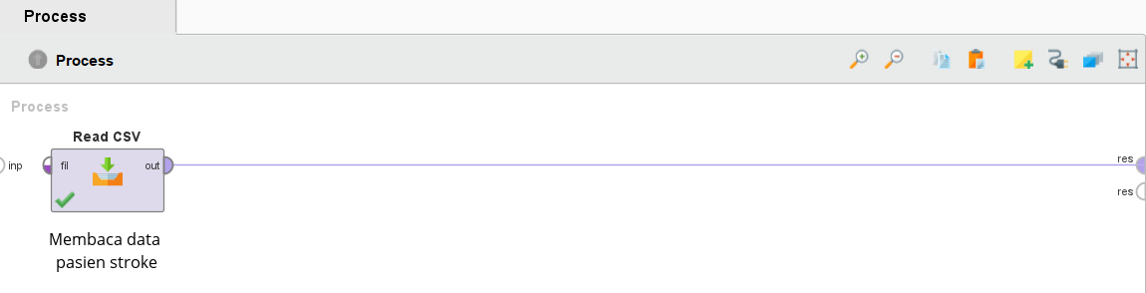
DATASET PADA RAPIDMINER
INPUT “READ DATA”
Hal pertama yang dilakukan yaitu membaca data pada pasien stroke dengan menggunakan operator “read” pada rapidminer.

Slide 4
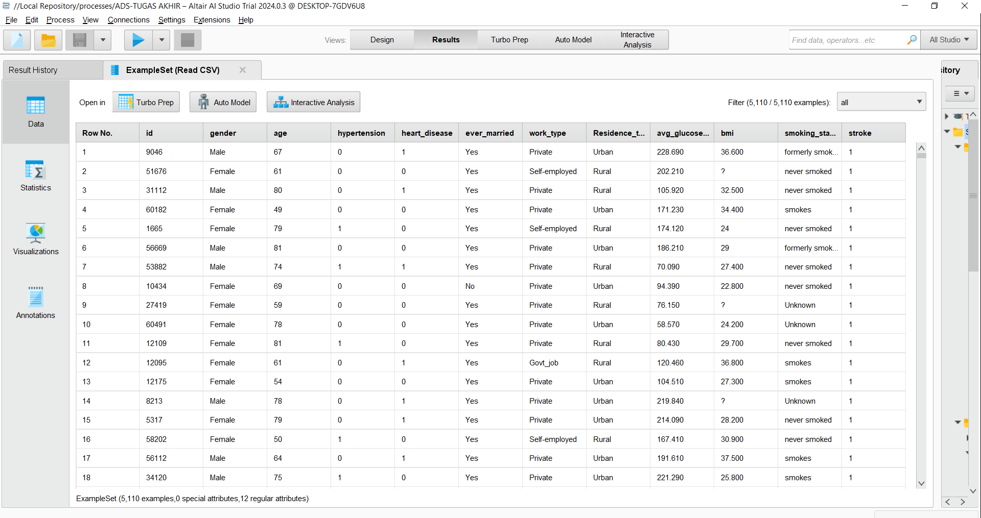
DATASET PADA RAPIDMINER
OUTPUT “READ DATA”
Setelah melakukan input data dengan file csv, maka output yang di hasilkan seperti berikut ini

Slide 5
FEATURES PADA DATASET
id : ID unik untuk setiap pasien dalam dataset, ini digunakan untuk mengidentifikasi data tanpa adanya duplikasi.
gender : Jenis kelamin pasien, dengan kemungkinan nilai "Male" (Laki-laki) atau "Female" (Perempuan).
age : Usia pasien dalam tahun.
hypertension : Status hipertensi pasien, dengan nilai 1 jika pasien memiliki hipertensi, dan 0 jika tidak.
heart_disease : Status penyakit jantung pasien, dengan nilai 1 jika pasien memiliki penyakit jantung, dan 0 jika tidak.
ever_married : Status pernikahan pasien, dengan nilai Yes jika pasien pernah menikah, dan No jika tidak.
work_type : Jenis pekerjaan pasien, dengan kategori seperti "Private" (pekerjaan di sektor swasta), "Self-employed"
(wirausaha), "Govt_job" (pekerjaan di sektor pemerintahan), dan "Never_worked" (tidak pernah bekerja).
Residence_type : Tipe tempat tinggal pasien, dengan kemungkinan nilai "Urban" (perkotaan) atau "Rural" (pedesaan).
avg_glucose_level : Rata-rata level glukosa darah pasien, biasanya diukur dalam mg/dL.
bmi : Body Mass Index (BMI) pasien, yang merupakan ukuran yang diperoleh dari tinggi dan berat badan pasien.
Beberapa data pada kolom ini hilang (ditandai dengan ?).
smoking_status : Status merokok pasien, dengan kategori seperti "smokes" (merokok), "formerly smoked" (pernah merokok),
"never smoked" (tidak pernah merokok), dan "Unknown" (tidak diketahui).
stroke : Indikator apakah pasien mengalami stroke, dengan nilai 1 jika pasien mengalami stroke, dan 0 jika tidak.

Slide 6
INSIGHT PADA DATASET - EDA (EXPLORATORY DATA ANALYSIS)
Check Data Imbalance by stroke & no stroke
Terlihat bahwa lebih banyak pasien yang tidak mengalami stroke di labelkan dengan 0 (4861) dan yang mengalami stroke di labelkan 1 (249).
2. Check Missing value in dataset
Terlihat pada feature bmi terdapat nilai yang hilang (missing value) sebanyak 201 nilai yang hilang dalam dataset.

Slide 7
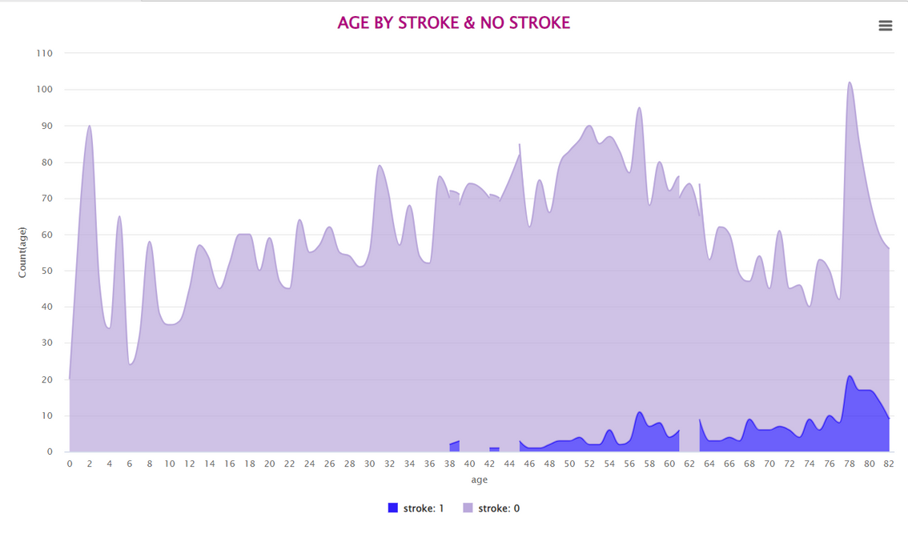
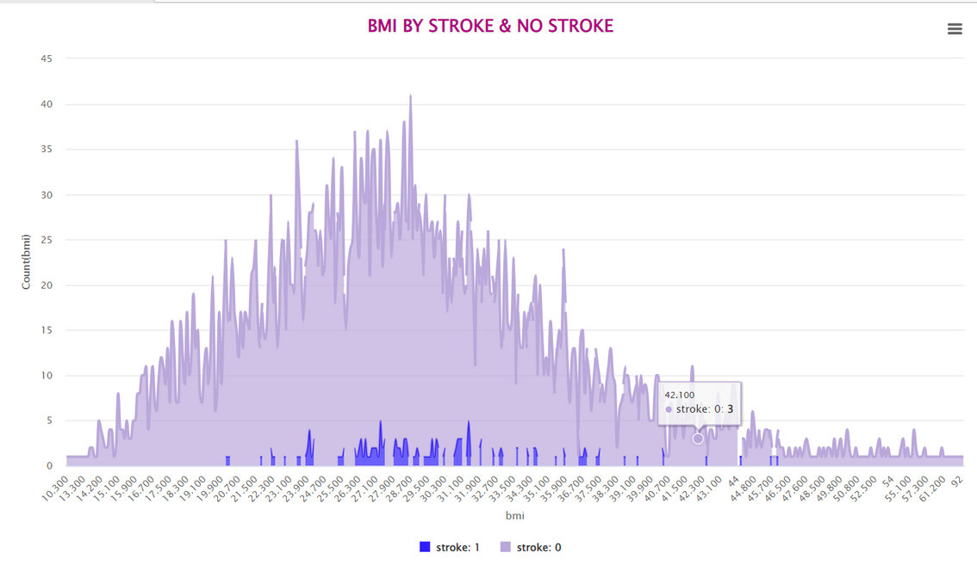
INSIGHT PADA DATASET - EDA (EXPLORATORY DATA ANALYSIS)
3. Numeric variables by stroke & no stroke
Berdasarkan plot di atas, tampak jelas bahwa usia (age) merupakan faktor besar pada pasien stroke - semakin tua usia seseorang, maka akan semakin besar pula resiko untuk mengalami stroke. Dapat terlihat pula lebih banyak pasien yang tidak mengalami stroke daripada mengalami stroke pada dataset tersebut. Meskipun kurang jelas, ada juga perbedaan dalam Kadar BMI.

Slide 8
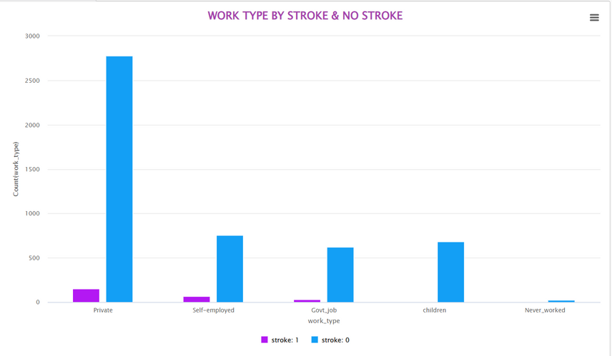
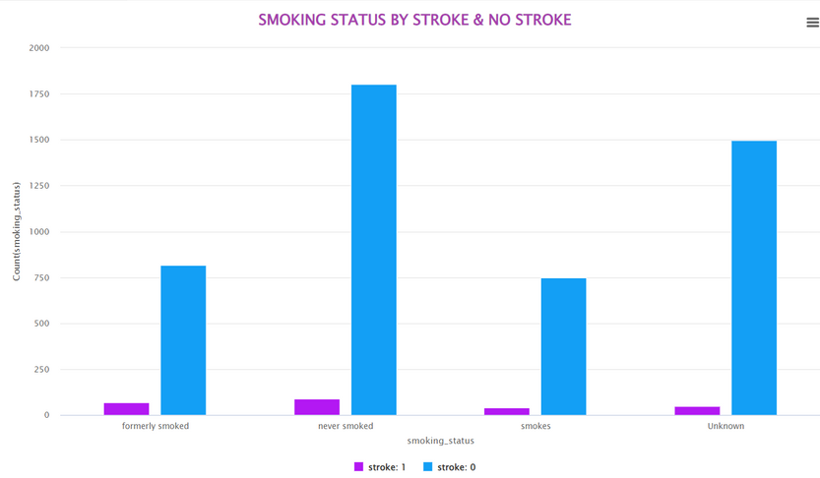
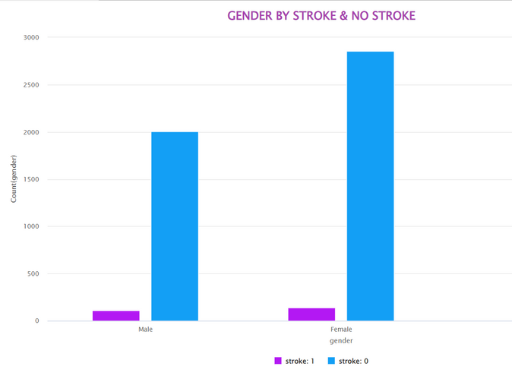
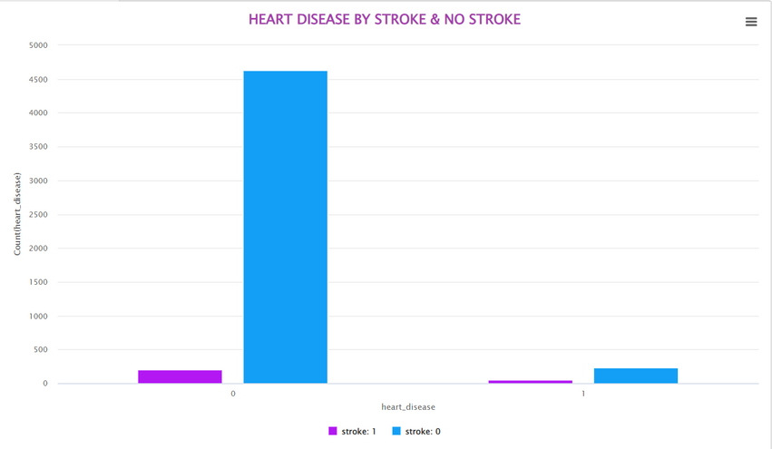
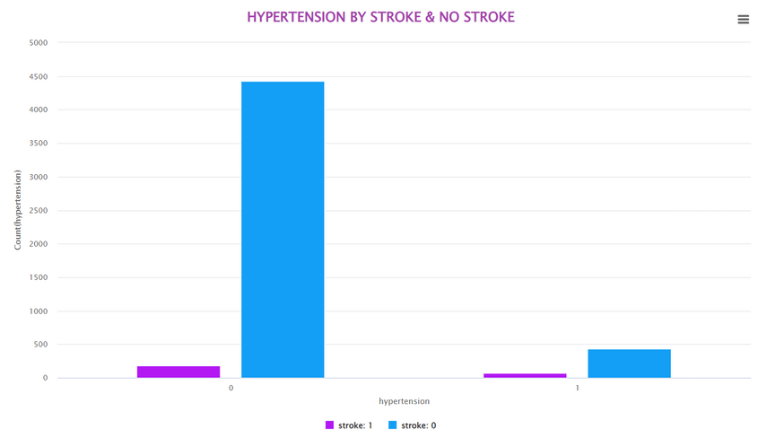
INSIGHT PADA DATASET - EDA (EXPLORATORY DATA ANALYSIS)
4. Categorical variables by stroke & no stroke
Berdasarkan plot diatas dapat terlihat bahwa pada categorical variabels pada gender terlihat bahwa pasien berjenis kelamin perempuan lebih banyak yang terkena stroke dibandingkan pasien berjenis kelamin laki - laki, pada work type terlihat bahwa tipe pekerjaan private dan self employed juga lebih banyak yang mengalami stroke dibanding yang lainnya, pada smoking status terlihat bahwa tidak terlalu mempengaruhi target yang mana terlihat lebih banyak orang yang tidak pernah merokok (never smoked) yang mengalami stroke di bandingkan dengan mereka yang merokok (smokes) dan formerly smoked (dulunya merokok) dapat terlihat juga hasil pada plot heart disease dan hypertension.

Slide 9
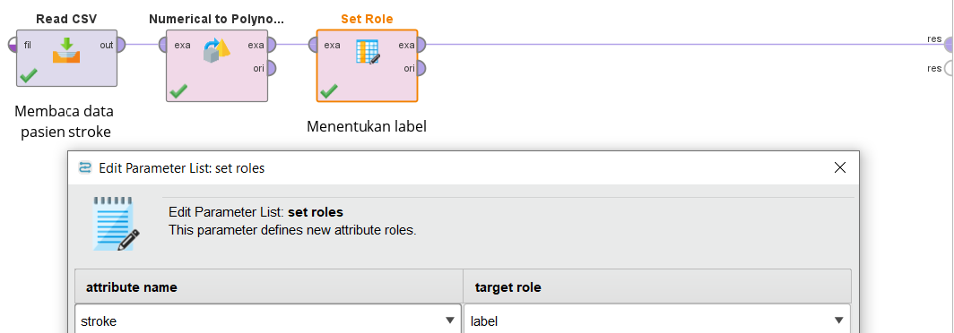
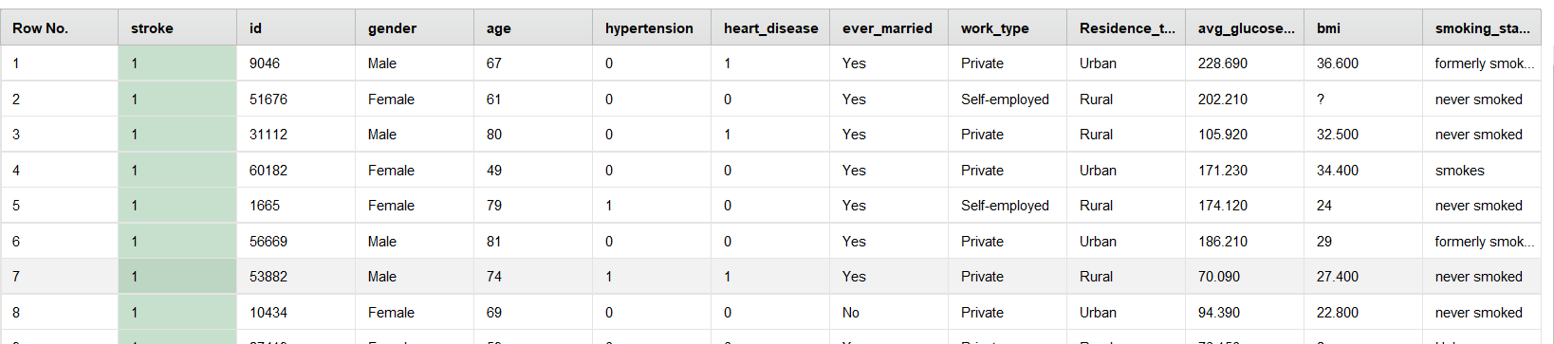
DATA PREPROCESSING
Menentukan label pada dataset yaitu kolom “stroke” yang akan dijadikan label.

Slide 10
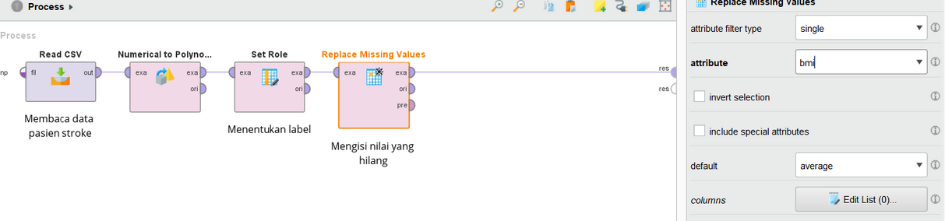
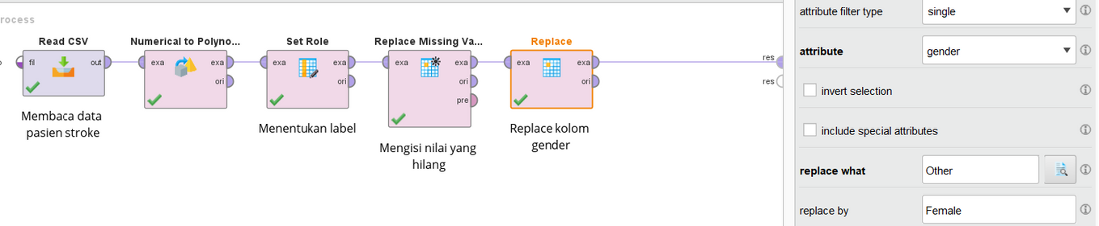
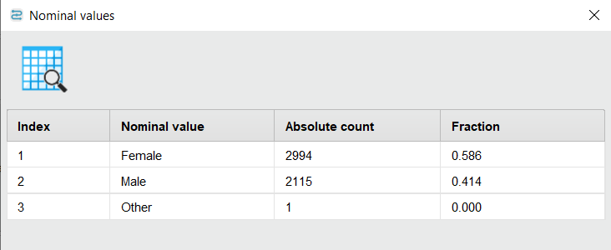
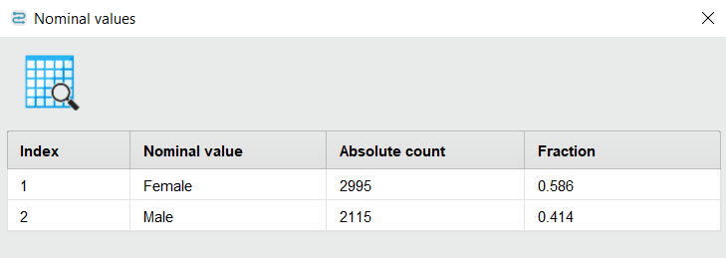
DATA PREPROCESSING
Mengisi nilai yang hilang, seperti diketahui sebelumnya feature “bmi” memiliki nilai yang hilang (missing value) maka akan di lakukan pengisian dengan nilai rata-rata.
Replace nilai pada feature “gender” terdapat 1 nilai yaitu “Other” pada kolom gender, maka akan dilakukan replace dengan nilai gender paling banyak yaitu “Female”

Slide 11
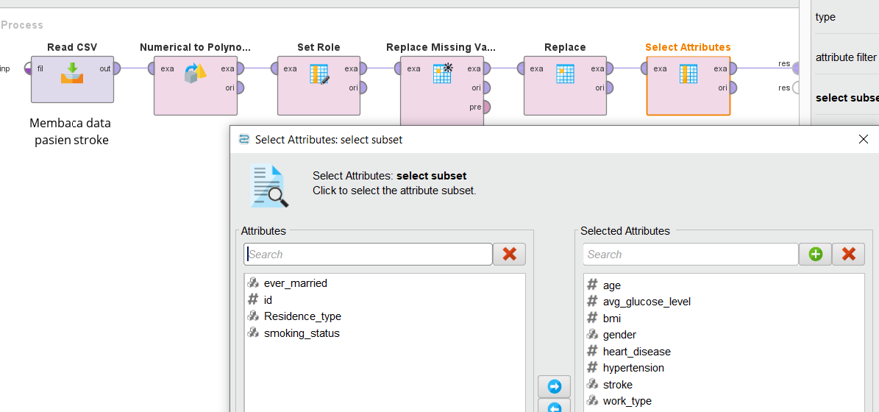
DATA PREPROCESSING
Seleksi features, dimana hanya memilik feature-features yang berpengaruh saja dalam hal ini dipilih 8 feature seperti gambar berikut.

Slide 12
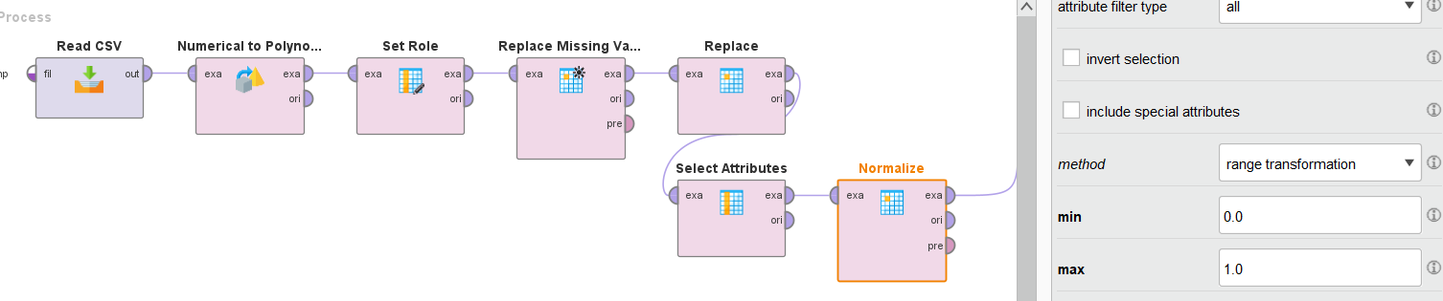
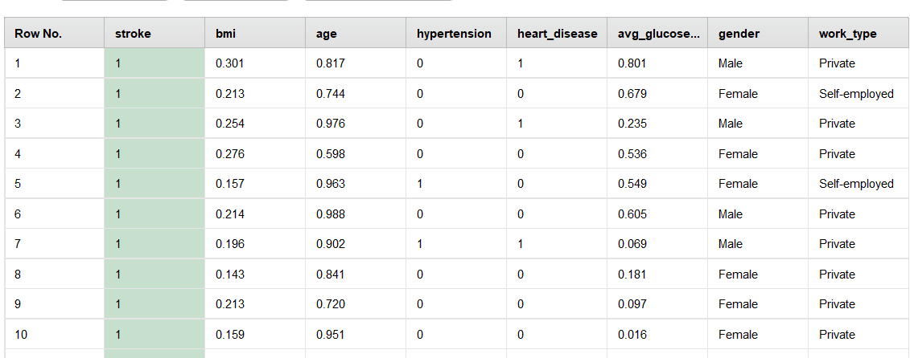
DATA PREPROCESSING
Melakukan normalisasi data dengan menggunakan operator “Normalize” dimana methode yang digunakan yaitu range transformation (MinMax Scaler) dengan rentang nilai [0,1].

Slide 13
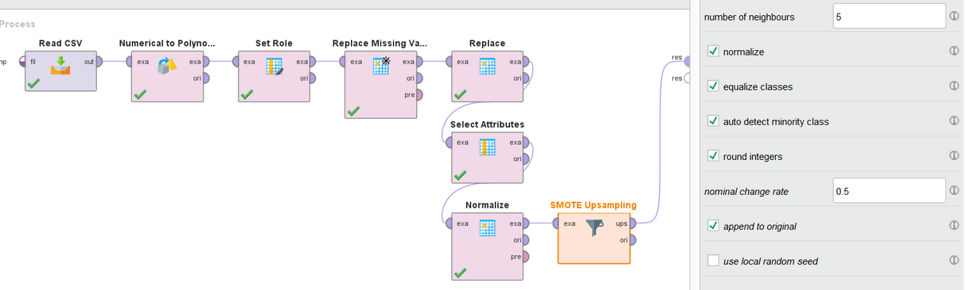
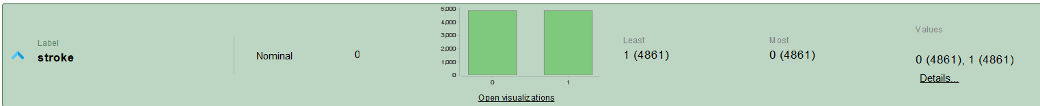
DATA PREPROCESSING
Handling Imbalance Data, pada kolom label “stroke” terjadi ketidakseimbangan data antara kelas 0 (tidak stroke) & 1 (stroke) seperti pada gambar berikut ini. Terlihat lebih banyak yang mengalami tidak stroke daripada stroke. oleh sebab itu, perlu dilakukan handling imbalance data menggunakan SMOTE UPSAMPLING.
Maka setelah berhasil melakukan handling imbalance data hasil yang di dapatkan seperti ini antara kedua kelas telah seimbang.

Slide 14
MODELLING
Pada tahapan pemodelan disini dibagi menjadi 80% untuk data training dan 20% untuk data test (unseen).
Terdapat 3 algoritma yang berbeda yang di uji coba sebagai bahan perbandingan dalam memilih algoritma terbaik untuk melakukan prediksi, diantaranya yaitu :
Decission Tree
Random Forest
Gradient Boosted Trees

Slide 15
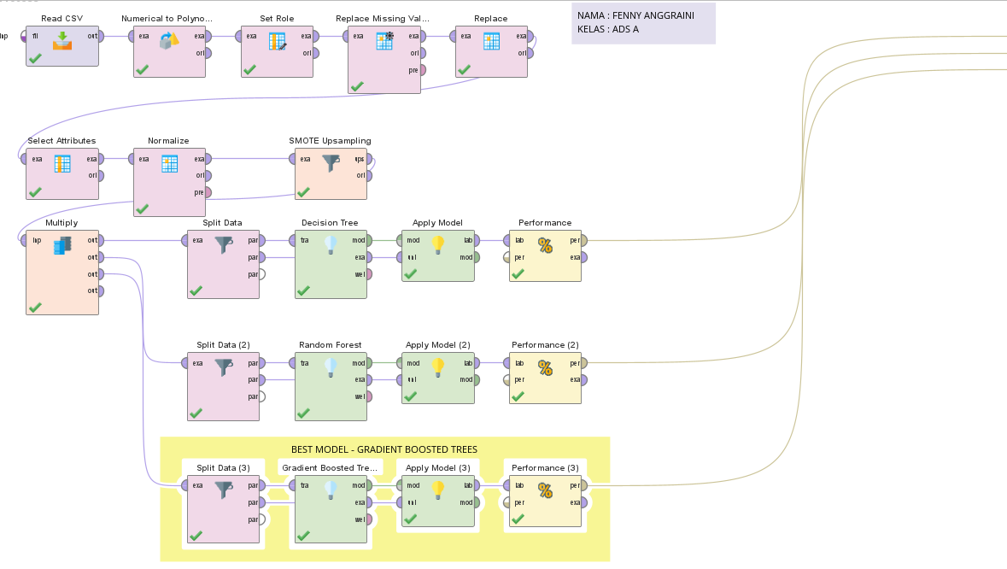
MODELLING
Berikut tampilan pemodelan dengan 3 algoritma berbeda di Rapidminer.

Slide 16
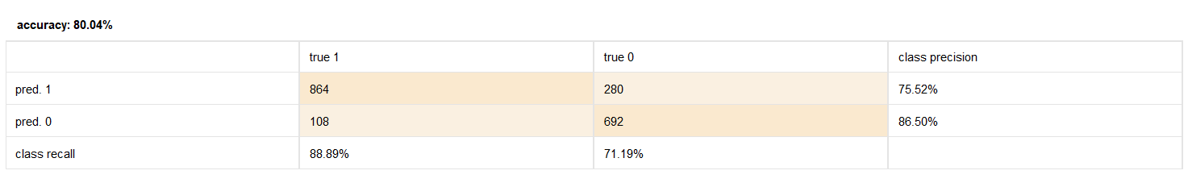
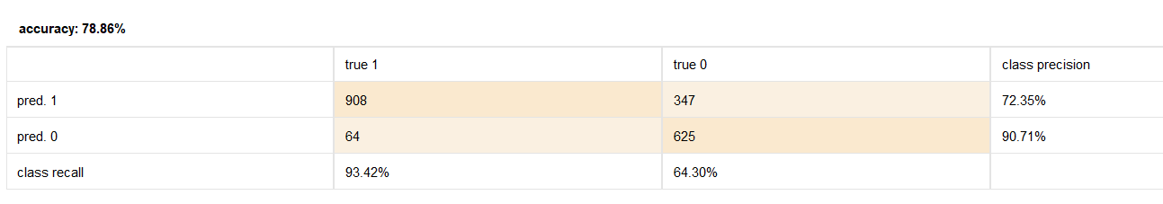
PEFORMA MODEL
DECISSION TREE
RANDOM FOREST

Slide 17
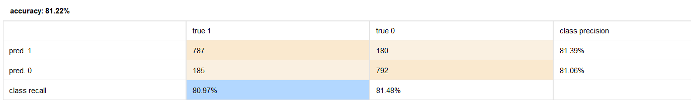
PEFORMA MODEL
GRADIENT BOOSTED TREES

Slide 18
MODEL TERBAIK DAN EVALUASI MODEL
Didapatkanlah hasil algoritma terbaik yaitu dengan menggunakan Gradient Boosted Trees, dimana hasil akurasi yang di dapatkan lebih tinggi dibandingkan dengan kedua algoritma lainnya yaitu sebesar 81.22% dan nilai recall yang dihasilkan tidak jauh berbeda antara kelas 0 dan 1.
Confusion matrix yang dihasilkan menunjukkan :
True Positives (TP) = 787: Model memprediksi "1" (positif) dan benar.
False Negatives (FN) = 180: Model memprediksi "0" (negatif), tetapi sebenarnya "1" (positif).
False Positives (FP) = 185: Model memprediksi "1" (positif), tetapi sebenarnya "0" (negatif).
True Negatives (TN) = 792: Model memprediksi "0" (negatif) dan benar.
Nilai pada confusion matrix cukup baik menunjukan seberapa banyak model benar dalam melakukan prediksi antar kedua kelas dengan nilai yang cukup tinggi dan salah memprediksi yang tidak terlalu tinggi.
NO | MODEL | AKURASI | RECALL | RECALL
NO | MODEL | AKURASI | CLASS | VALUE
1 | Decission Tree | 80.64% | 0 | 71.19%
1 | Decission Tree | 80.64% | 1 | 88.89%
2 | Random Forest | 78.86% | 0 | 64.30%
2 | Random Forest | 78.86% | 1 | 93.42%
3 | Gradient Boosted Trees | 81.22% | 0 | 81.48%
3 | Gradient Boosted Trees | 81.22% | 1 | 80.97%

Slide 19
KESIMPULAN
Data preprocessing : penting untuk melakukan preprocessing data agar data menjadi siap untuk diolah, seperti pengisian nilai yang hilang, pemilihan features, handling imbalance data akan mempengaruhi kinerja model.
Kinerja Keseluruhan: Model terbaik yaitu “Gradient Boosted Trees” memiliki akurasi yang cukup tinggi yaitu 81.22% dibandingkan model Decission tree dan Random forest, hal menunjukkan bahwa model mampu memprediksi sebagian besar kasus dengan benar.
Recall yang seimbang: Recall untuk kedua kelas (0 dan 1) cukup seimbang, masing-masing sekitar 81%, yang menunjukkan bahwa model memiliki kemampuan yang relatif sama dalam mendeteksi kelas positif maupun negatif.

Slide 20
Fenny Anggraini
TERIMA KASIH

